Slide 1
Liberalismo, socialismo, nazionalismo
Lezione 3 · Unità I

Slide 2
L’apocalisse della modernità
I.3.
Dalle crisi di fine Ottocento alla prima guerra mondiale
Liberalismo
Socialismo
Nazionalismo
Sionismo, sionismi
1871–1918

Slide 3
Liberalismo
riconoscimento di un valore autonomo all’individuo e tendenza a limitare
l’azione dello Stato in base a una costante distinzione tra pubblico e privato
libero mercato e libero imprenditore
società civile e sue articolazioni
istituzioni costituzionali e parlamentari
esercizio dei diritti politici, a esclusione dei soggetti ‘immaturi’
democratici
- preferenza per l’assetto repubblicano
- estensione del diritto di voto a tutti i maschi adulti

Slide 4
Socialismo
utopistico
scientifico
Karl Marx ( 1818-1883) e Friedrich Engels (1820-1895)
basi economico-filosofiche
rivoluzione

Slide 5
il «socialismo scientifico»
la «modernità» dei partiti socialisti
concezione materialistica della storia
rivoluzione proletaria
organizzazione internazionale del proletariato
differenza tra la prospettiva marxista e quella anarchica
le scissioni interne al movimento operaio e socialista
associazioni federali
associazioni formalizzate
organizzazioni satelliti
legame con le associazioni sindacali
feste, simboli, riti
strumenti di lotta
rivoluzione/ riforme

Slide 6
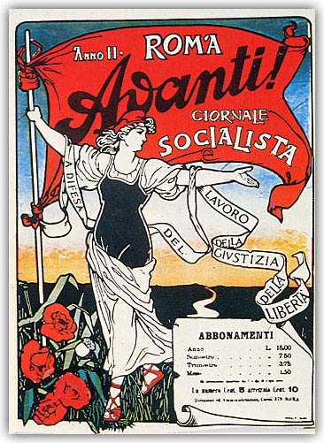

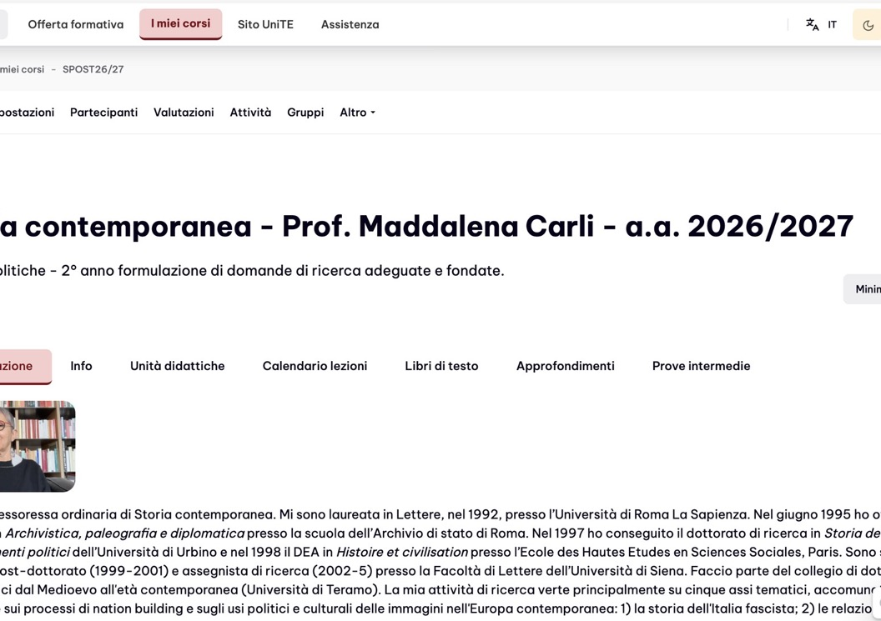

Slide 7
Nazionalismo
differenza tra nazionalizzazione delle masse e movimenti nazionalisti
sfruttamento politico del nazionalismo:
inquadramento delle masse
dalla fondazione al governo degli Stati-nazione

Slide 8


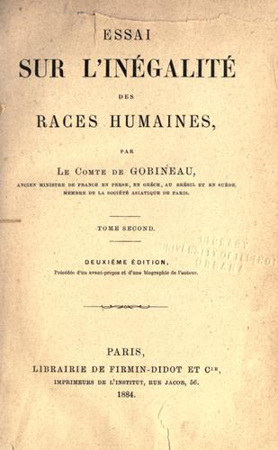

Classificazione e gerarchizzazione delle «razze»
- Joseph Arthur de Gobineau (1816-1882)
- Francis Galton (1822-1911)
- Houston Stewart Chamberlain (1855-1927)

Slide 9
l’elaborazione razzista sembra dare un nuovo slancio all’identificazione delle comunità nazionali. Partendo dalle considerazioni dell’antropologia razzista, una nazione/razza viene infatti ora definita in rapporto alle differenze che la separano da qualche altra nazione/razza identificata come inferiore e per questo potenzialmente minacciosa e nemica
Stati Uniti
politica segregazionista nei confronti degli afro-americani e dei nativi americani
razzismo militante
Europa
antisemitismo

Slide 10
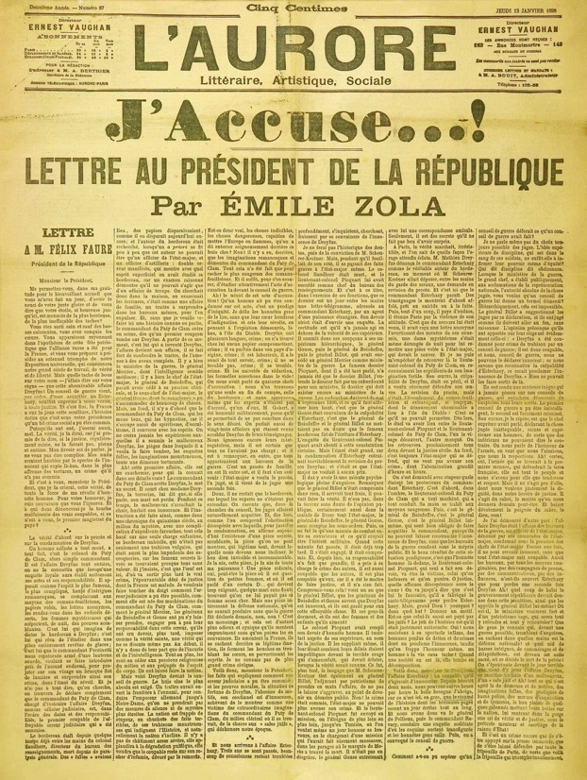
Gli ebrei d’Europa
Ashkenazi – Sephardic Jews
Processo di emancipazione ebraica
Dall’antisemitismo culturale all’antisemitismo politico
1894: Affaire Dreyfus

Slide 11
Sionismo/sionismi
ideologia che considera gli ebrei un popolo e che ne sostiene il diritto al ritorno nella terra originaria, la Palestina > movimento di rinascita nazionale
ridefinizione dell’identità ebraica:
a. «ritorno» (a una terra sotto il dominio ottomano, poi protettorato inglese);
b. discontinuità con/rifiuto della «diaspora» (critica dell’assimilazione)
> progetto politico (Stato ebraico)
Ridefinizione dell’ebreo, non solo ideologicamente ma anche fisicamente: cambia il rapporto con lo spazio territoriale, cambiano i corpi

